Slide 1
第七章 Unix/Linux系统入门
Notes:
1
主讲

Slide 2

Unix/Linux系统入门
一、Linux操作系统的简介
二、Linux操作系统的基本操作
三、Vi编辑器
Notes:
主讲

Slide 3
一、Linux操作系统简介
1.1 什么是Linux操作系统？
1.2 Linux操作系统的组成
1.3 Linux操作系统的功能特征
1.4 Linux与其他操作系统之间的对比
1.5 Linux操作系统的主要版本
Notes:
主讲

Slide 4
1.1 Linux操作系统的概念
Linux是一套免费使用和自由传播的类Unix操作系统，是一个基于POSIX和UNIX的多用户、多任务、支持多线程和多CPU的操作系统
Linux继承了Unix以网络为核心的设计思想，是一个性能稳定的多用户网络操作系统。
Notes:
主讲

Slide 5
1.2 Linux操作系统的组成
Linux操作系统由Linux内核，LinuxShell，Linux文件系统，Linux应用程序四大主要部分组成。
内核是操作系统的核心，提供了操作系统最基本的功能
Shell是系统的用户界面，提供了用户与内核进行交互操作的一种接口
文件系统是文件存放在磁盘等存储设备上的组织方法
标准的Linux系统一般都有一套称为应用程序的程序集，即Linux应用程序
Notes:
主讲

Slide 6
（1）操作系统内核的概念
1.2 Linux操作系统的组成
内核是操作系统的核心，提供了操作系统最基本的功能，如支持虚拟内存、多任务、共享库、需求加载、可执行程序和TCP/IP网络等。
存储管理
系统调用等
内核模块
设备管理和驱动
CPU和进程管理
文件系统
网络通信
Notes:
#uname –a 查看内核版本号
#ls –l /boot 查看内核文件

Slide 7
（2） LinuxShell相关概念
1.2 Linux操作系统的组成
Shell是系统的用户界面，提供了用户与内核进行交互操作的一种接口。它接收用户输入的命令并把它送入内核去执行。实际上Shell是一个命令解释器，它解释由用户输入的命令并且把它们送到内核。
Linux系统的Shell是命令语言、命令解释程序及程序设计语言的统称。
Notes:
#echo $SHELL
#more /etc/shells

Slide 8
1.2 Linux操作系统的组成
（2） LinuxShell相关概念（续1）
①Shell是一个命令语言解释器
它拥有自己内建的Shell命令集，Shell也能被系统中其他应用程序所调用。用户在提示符下输入的命令都由Shell先解释然后传给Linux核心。使用户不必关心一个命令是建立在Shell内部还是一个单独的程序。
Shell检查：是否为可执行文件？
不是可执行文件
显示错误信息
不是内部命令
Shell检查：是否为内部命令？
是可执行文件
是内部命令
分解为系统调用并传给linux内核
Notes:
主讲

Slide 9
1.2 Linux操作系统的组成
（2） LinuxShell相关概念（续2）
②Shell是一个解释型的程序设计语言。
shell程序设计语言支持绝大多数在高级语言中能见到的程序元素，如函数、变量、数组和程序控制结构。shell编程语言简单易学，任何在提示符中能键入的命令都能放到一个可执行的Shell程序中。
Notes:
主讲

Slide 10
（3）Linux文件系统相关概念
1.2 Linux操作系统的组成
Linux文件系统中的文件是数据的集合，文件系统不仅包含着文件中的数据而且还有文件系统的结构，所有Linux用户和程序看到的文件、目录、软连接及文件保护信息等都存储在其中。
每个实际文件系统都是从操作系统和系统服务中分离出来的，它们之间通过一个接口层——虚拟文件系统（VFS）通信。
文件类型主要包括：
普通文件（regularfile）
目录文件（directory）
连接文件（link）
设备与设备文件（device）
套接字（sockets）
管道（FIFO,pipe）
Notes:
#tree / |more
#df –T -h

Slide 11
1.3 Linux操作系统的功能特征
Linux操作系统具有如下特征：
良好的移植性
可靠的
安全系统
开放性
Linux操作系统的功能特征
多用户
多任务
丰富的
网络资源
设备
独立性
良好的
用户界面
Notes:
Linux操作系统功能强大，与其他操作系统相比，其具有下述主要的功能特征。
1、开放性：遵循开放系统互连(OSI)国际标准。
2、多用户：Linux支持多用户，操作系统资源可以被不同用户使用，每个用户对自己的资源(例如：文件、设备)具有特定的权限，这样可以保证每个用户之间互不影响。
3、多任务：Linux可以使多个程序同时并独立地运行。计算机同时执行多个程序，而同时各个程序的运行互相独立。
4、良好的用户界面：Linux向用户提供了两种界面：字符界面和图形界面。在字符界面用户可以通过键盘输入相应的指令来进行操作。Linux还为用户提供了图形用户界面，它类似于Windows图形界面的X-Window系统。它利用鼠标、菜单、窗口、滚动条等设施，给用户呈现一个直观、易操作、交互性强的友好的图形化界面。在X-Window环境中就和在Windows中相似，可以说是一个Linux版的Windows。
5、设备独立性：操作系统把所有外部设备统一当作文件来看待，只要安装驱动程序，任何用户都可以像使用文件一样，操纵和使用这些设备。Linux是具有设备独立性的操作系统，内核具有高度适应能力。
6、提供了丰富的网络功能：完善的内置网络是Linux操作系统的一大特点。
7、可靠的安全系统：Linux采取了许多安全技术措施，包括对读、写控制，带保护的子系统，审计跟踪，核心授权等，这为网络多用户环境中的用户提供了必要的安全保障。
8、良好的可移植性：将Linux操作系统从一个平台转移到另一个平台使它仍然能够按照其自身的方式运行。Linux是一种可移植的操作系统，能够在从微型计算机到大型计算机的任何环境中和任何平台上运行。Linux可以运行在多种硬件平台上，如具有x86、ARM、SPARC、Alpha等处理器的平台。此外Linux还是一种嵌入式操作系统，可以运行在掌上电脑、机顶盒或游戏机上。2001年1月份发布的Linux 2.4版内核已经能够完全支持Intel 64位芯片架构。同时Linux也支持多处理器技术。多个处理器同时工作，使系统性能大大提高

Slide 12
Linux核心特征：多用户、多进程
Linux核心特征—多用户、多进程管理的实现方式如下：
（1）账户管理
系统依据账户ID来区分每个用户的文件、进程、任务，给每个用户提供特定的工作环境（如用户的工作目录、Shell版本以及XWindow环境的配置等），使每个用户的工作都能独立不受干扰地进行。
（2）权限管理
在Linux中，将使用系统资源的人员分为4类三组：超级用户、文件或目录的属主；属主的同组人；其他人员。对每组用户分别分配对文件和目录的不同的访问权限。
Notes:
#ls –l 查看文件分组权限

Slide 13
Linux核心特征：多用户、多进程
（3）进程管理
进程控制是Shell的一个特性，使用户能在多个独立进程间进行切换。
例如，用户可以挂起一个正在运行的进程，稍后再恢复其运行。bash记录所有启动的进程并保持对所有已启动的进程的跟踪，在每一个正在运行的进程生命期内的任何时候，用户可以任意地挂起进程或重新启动进程恢复运行。

Slide 14
1.4 Linux与其他操作系统之间的对比
（1）从发展背景角度看
Linux是从一个比较成熟的操作系统发展而来的，而其他操作系统，如Windows NT等，都是自成体系，无对应的相依托的操作系统。
（2）从使用费用角度看
Linux是一种开放、免费的操作系统，而其他操作系统是封闭的，有偿使用的操作系统。
Notes:
主讲

Slide 15
1.5 Linux操作系统的主要版本
Linux操作系统主要分为内核版本以及发行版本，其具体内容如下。
（1）Linux的内核版本：
Linux内核使用主要分为两种不同的版本编号方式。第一种方式用于1.0版本之前（包括1.0）。第二种方式用于1.0之后到2.6，数字由三部分“A.B.C”，A代表主版本号，B代表次主版本号，C代表较小的末版本号。
（2）Linux的发行版本
Linux的发行版本实质在于Linux核心加上外围的实用程序组成的一个大软件包。
把SUSE、RedHat、Ubuntu、Slackware等直接称呼为Linux是不确切的，它们是Linux的发行版本。更确切地说，应该称为“以Linux为核心的操作系统软件包”。
Notes:
主讲

Slide 16
二、Linux操作系统的基本操作
Linux系统入门
用户登录和退出
账号管理
简单键盘命令
联机手册
Notes:
一般性介绍

Slide 17
2.1 用户登录或退出
（1）用户登录系统
超级用户的用户名为root，密码在安装系统时已设定，当用户正确地输入用户名和口令后，就能合法地进入系统。
普通用户在建立了普通用户账号以后就可以进行登录了。
不论是超级用户还是普通用户需要退出系统时，在Shell提示符下键入exit命令即可。
（2）用户退出
exit
logout
Ctrl+d
Notes:
略讲
/etc/passwd文件记录帐号信息

Slide 18
2.1 用户登录或退出
（3）切换用户-- SU
su root
临时切换到root用户，需要输入密码，切换后环境变量不变，取得root的部分权限，且只能使用当前用户path路径中的命令，不能使用root用户path路径中的独有命令
su - root
切换为root用户，需要输入密码，切换后环境变量改变，几乎可以不受限制的做任何事
su - user
Notes:
略讲

Slide 19
2.2 账号管理
（1）Linux用户对账号的管理分为：增、删、改三个方面：
①增加新用户语法如下：
useradd 选项 用户名
-c comment，指定一段注释性描述。
-d 目录，指定用户主目录，如果此目录不存在，则同时使用-m选项，可以创建主目录。
-g 用户组，用来指定这个用户默认的用户组。
-G 用户组，一般配合‘-a’来完成向其它组添加。
-s Shell文件，指定用户的登录Shell。
-u 用户号，指定用户的用户号，如果同时有-o选项，则可以重复使用其他用户的标识号。
Notes:
略讲

Slide 20
2.2 账号管理
②删除用户：删除用户账号就是要将/etc/passwd等系统文件中的该用户记录删除，必要时还删除用户的主目录。删除一个已有的用户账号使用userdel命令，其格式如下：
userdel 选项 用户名
常用的选项是-r，它的作用是把用户的主目录一起删除。
Notes:
略讲

Slide 21
2.2 账号管理
③修改用户：使用usermod命令，其格式如下：
usermod 选项 用户名
常用的选项包括-c,-d,-m,-g,-G,-s,-u以及-o等，这些选项的意义与useradd命令中的选项一样，可以为用户指定新的资源值。
修改用户账号就是根据实际情况更改用户的有关属性，如用户号、主目录、用户组、登录Shell等。
需要注意的是，useradd命令用于在添加新用户时指定用户信息，而usermod命令用于修改已经存在的用户的用户信息。
Notes:
略讲

Slide 22
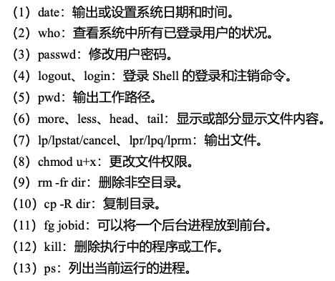
2.3 简单键盘命令
（1）简单命令
在Linux操作系统中，提供提供了很多常用的简单命令，总结起来，主要有下面一些命令。
Notes:
11. Fg jobid:可以将一个后台进程放到前台。
Ctrl+z可以将前台进程挂起(suspend),然后可以用bg jobid让其到后台运行。
job&可以直接让job直接在后台运行。
12. kill 的作用: send a signal to a process. eg: kill -9 发送的是SIG_KILL信号。具体发送什么信号，可以通过 man kill 查看。

Slide 23
2.3 简单键盘命令
（2）命令行更正与程序终止
当命令行输入错误时, 在还未键入换行符时, 可用BackSpace键或Ctrl+ h键删除前面字符, 再键入正确的字符。推荐使用Ctrl+h键, 因该键的兼容性更好。当要删除一整行时, 按下Ctrl+ u。
要强行终止当前正在运行的程序时, 可按Ctrl+ C、Del或Pause Break 键来完成。出现SHELL的命令提示符, 表明程序已经终止运行。
Notes:
一般性介绍

Slide 24
2.4 联机手册
联机手册命令man可向用户提供系统中各种命令、系统调用、库函数和重要系统文件的详细说明，包括名字、使用语法、功能描述、应用实例和相关参考文件等。其命令格式如下：
$ man [选项]命令
主要的选项如下。
-f：查看命令拥有哪个级别的帮助
-k: 查看和命令相关的所有帮助
Notes:
一般性介绍
#man –f ps
#man –f kill

Slide 25
三、 Vi编辑器的基本操作
Linux系统入门
编辑器概述
屏幕编辑器vi的常用命令
Notes:
一般性介绍

Slide 26
1. 编辑器概述
vi（Visual interface）是 Linux 世界里使用非常普遍的全屏幕文本编辑器
vi是一种功能强大、使用灵活方便的编辑器。它可以执行输出、删除、查找、替换、块操作等众多文本操作，而且用户可以根据自己的需要对其进行定制，这是其他编辑程序所没有的
Notes:
Vi是“Visual interface”的简称，它在Linux上的地位就仿佛Edit程序在DOS上一样。Vi 是 Linux 世界里使用非常普遍的全屏幕文本编辑器，几乎任何一种Linux系统都会提供这套软件。熟悉DOS下的文本处理后，用户在开始接触Vi时也许会感到它并不好用，然而一旦用户熟悉、掌握了Vi ，就会发现它实在是一种功能强大、使用灵活方便的编辑器。它可以执行输出、删除、查找、替换、块操作等众多文本操作，而且用户可以根据自己的需要对其进行定制，这是其他编辑程序所没有的。

Slide 27
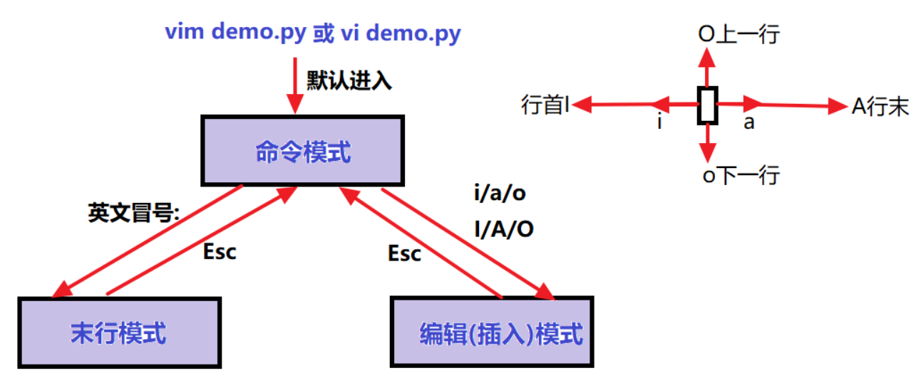
vi的三种工作模式

Slide 28
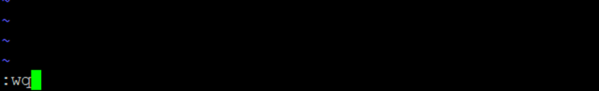
2. 屏幕编辑器vi的常用命令
（1）屏幕编辑器vi的启动与退出
Vi命令：基本语法格式：vi filename；执行该命令，即可进入屏幕编辑器的命令模式。示例如下图所示。
Vi的退出：键入Esc进入命令模式，在命令模式下发出:wq或:q命令，回车返回shell状态。示例如下图所示。
Notes:
略讲

Slide 29
2. 屏幕编辑器vi的常用命令
（2）编辑器vi的常用命令
①文本输入模式：
i 在光标前插入文本
I 在光标所在行首插入文本
a 在光标后加入文本
A 在光标所在行尾加入文本
o 在光标所在行下面新加一行
O 在光标所在行上面新加一行
ESC 退出文本输入模式, 返回命令模式
Notes:
略讲

Slide 30
2. 屏幕编辑器vi的常用命令
②命令模式：
←↓↑→ 光标左下上右移动
h j k l 光标左下上右移动
^ 光标从当前位置移到本行行首
$ 光标从当前位置移到本行行尾
+ 光标下移一行
- 光标上移一行
空格键 光标右移
退回键 光标左移
Notes:
略讲

Slide 31
2. 屏幕编辑器vi的常用命令
③删除文本命令（重要）：
x 删除光标所在字符
dw 删除光标所在词 (word)的从光标开始到该词结尾的部分
D 删除光标所在位置到行尾部分
dd 删除光标所在行
注意：x、dw、dd命令前都可以加上数字，表示同时删除多个单位。
Notes:
略讲

Slide 32
2. 屏幕编辑器vi的常用命令
④替换文本命令：
r字符替换命令：把当前光标所在字符替换为紧跟在r后面的字符 (只替换一个字符)。
cw单词替换命令：把当前光标所在单词中, 从光标所在字符到该单词结尾部分, 替换为紧跟在cw命令后输入的部分, 直到ESC键结束。新输入部分可能与被替换部分不等长。
Notes:
略讲

Slide 33
2. 屏幕编辑器vi的常用命令
⑤搜索文本命令
/
键入 / 后, / 出现在屏幕左下角, 当输入要查询的字符串并按回车后, vi 从当前位置开始向文件尾方向进行查找, 并停留在找到的第一个字符串位置. 如果按 n 则继续向文件尾方向查找。如果查找到文件尾后继续按n，则又从文件头开始向文件尾方向进行查找。在查找过程中如果按N键,则是向文件头方向进行查找。
?
与 / 命令功能完全相同, 只是查找方向是从当前位置向文件头方向进行。
Notes:
略讲

Slide 34
2. 屏幕编辑器vi的常用命令
⑥其他辅助操作：
u 命令 取消最近一条修改文本的命令.
. 命令 重复最近一条修改命令
J 命令 把下一行连接到当前行的行尾
p 命令 把最近一次删除命令删除的内容粘贴到当前光标之后, 光标以后的内容依次向后移动; 如果最近删除的是行, 则粘贴到当前行下面, 原当前行下面的行依次向下移动。对一次删除的文本, 可用p 命令粘贴任意多次。
Notes:
略讲

Slide 35
2. 屏幕编辑器vi的常用命令
最后，对于第一次用Vi，有几点注意要提醒一下：
1、用Vi打开文件后，是处于「命令行模式（command mode）」，要切换到「插入模式（Insert mode）」才能够输入文字。切换方法：在「命令行模式（command mode）」下按一下字母「i」就可以进入「插入模式（Insert mode）」，这时候你就可以开始输入文字了。
2、 编辑好后，需从插入模式切换为命令行模式才能对文件进行保存，切换方法：按「ESC」键。
3、保存并退出文件：在命令模式下输入:wq即可！（别忘了wq前面的:）
Notes:
略讲

Slide 36
感谢观看！
Notes:
36
略讲

